Slide 1
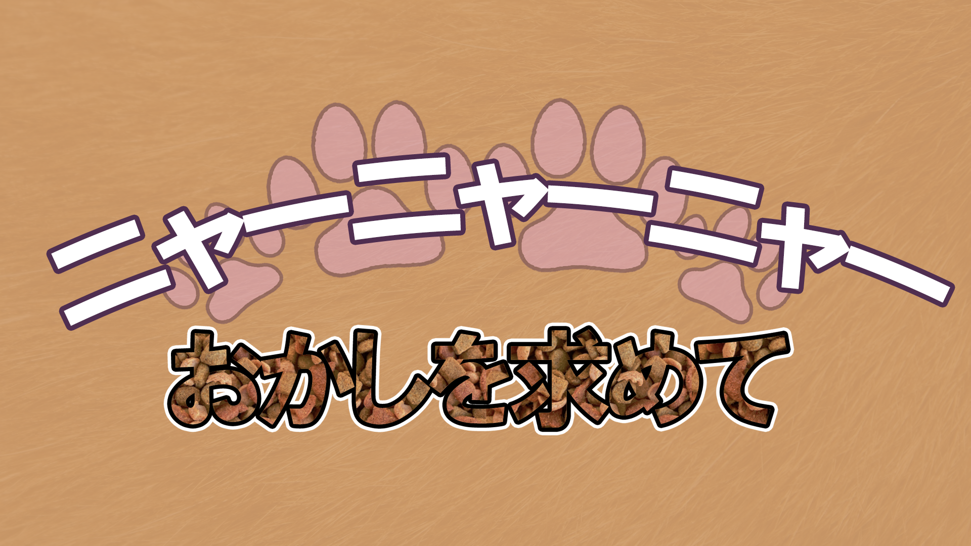
TEAM B
３Dアクションシューティング
リーダー：増澤未来
企画書：吉田飛空

Slide 2
コンセプト
かわいい世界観で普段ゲームしない人でも簡単に遊べるゲーム
Point１
おかし
Point２
ネコ
Point３
2人協力プレイ

Slide 3
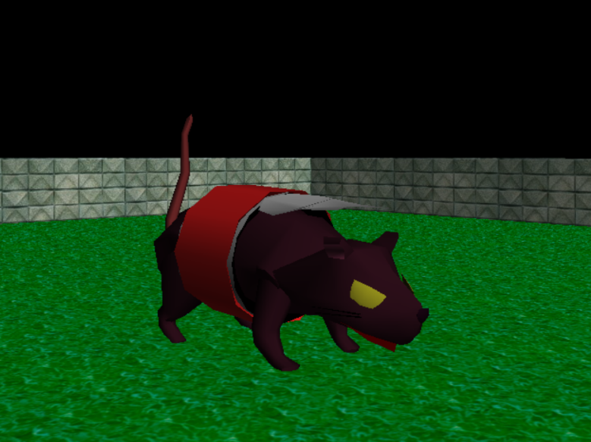
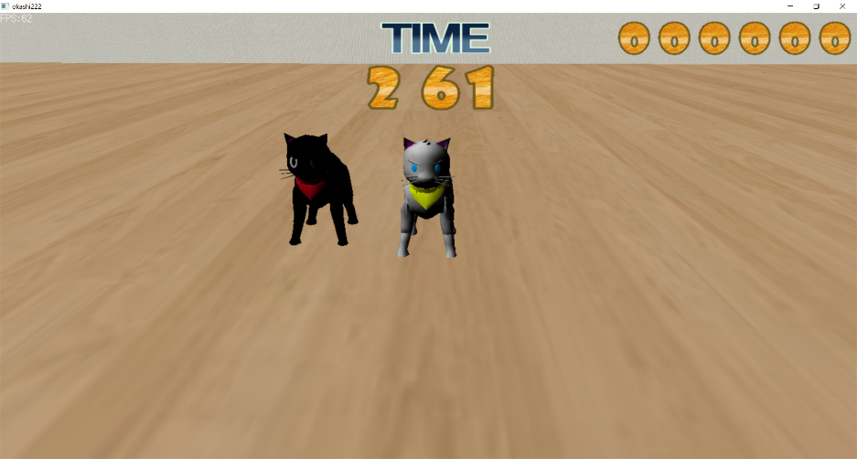
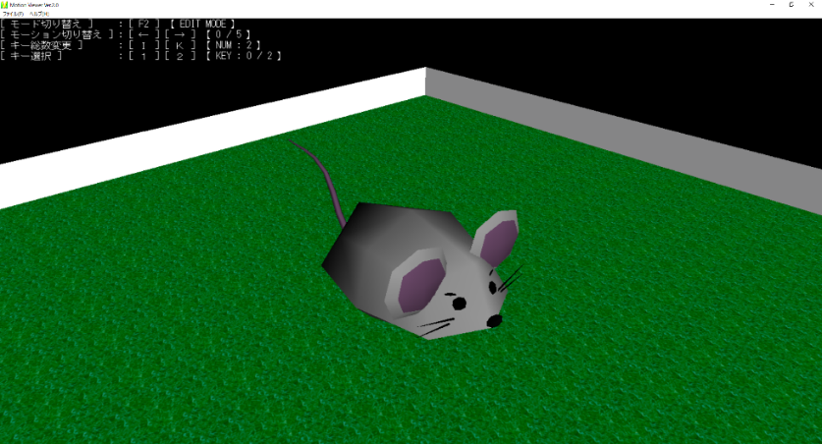
世界観とゲームの目的
家から帰ってきたら、ネズミがお菓子を運んでいる！
全部のお菓子を回収すべく、ネズミ達との戦いが始まる！！
2人協力プレイで、協力しながらネズミを倒し、お菓子を回収しつつ、最後の部屋まで行きボスのドブネズミを倒せ！
兄弟設定
ボスネズミ
チョコ（兄）
ミルク（弟）
ネズミ

Slide 4
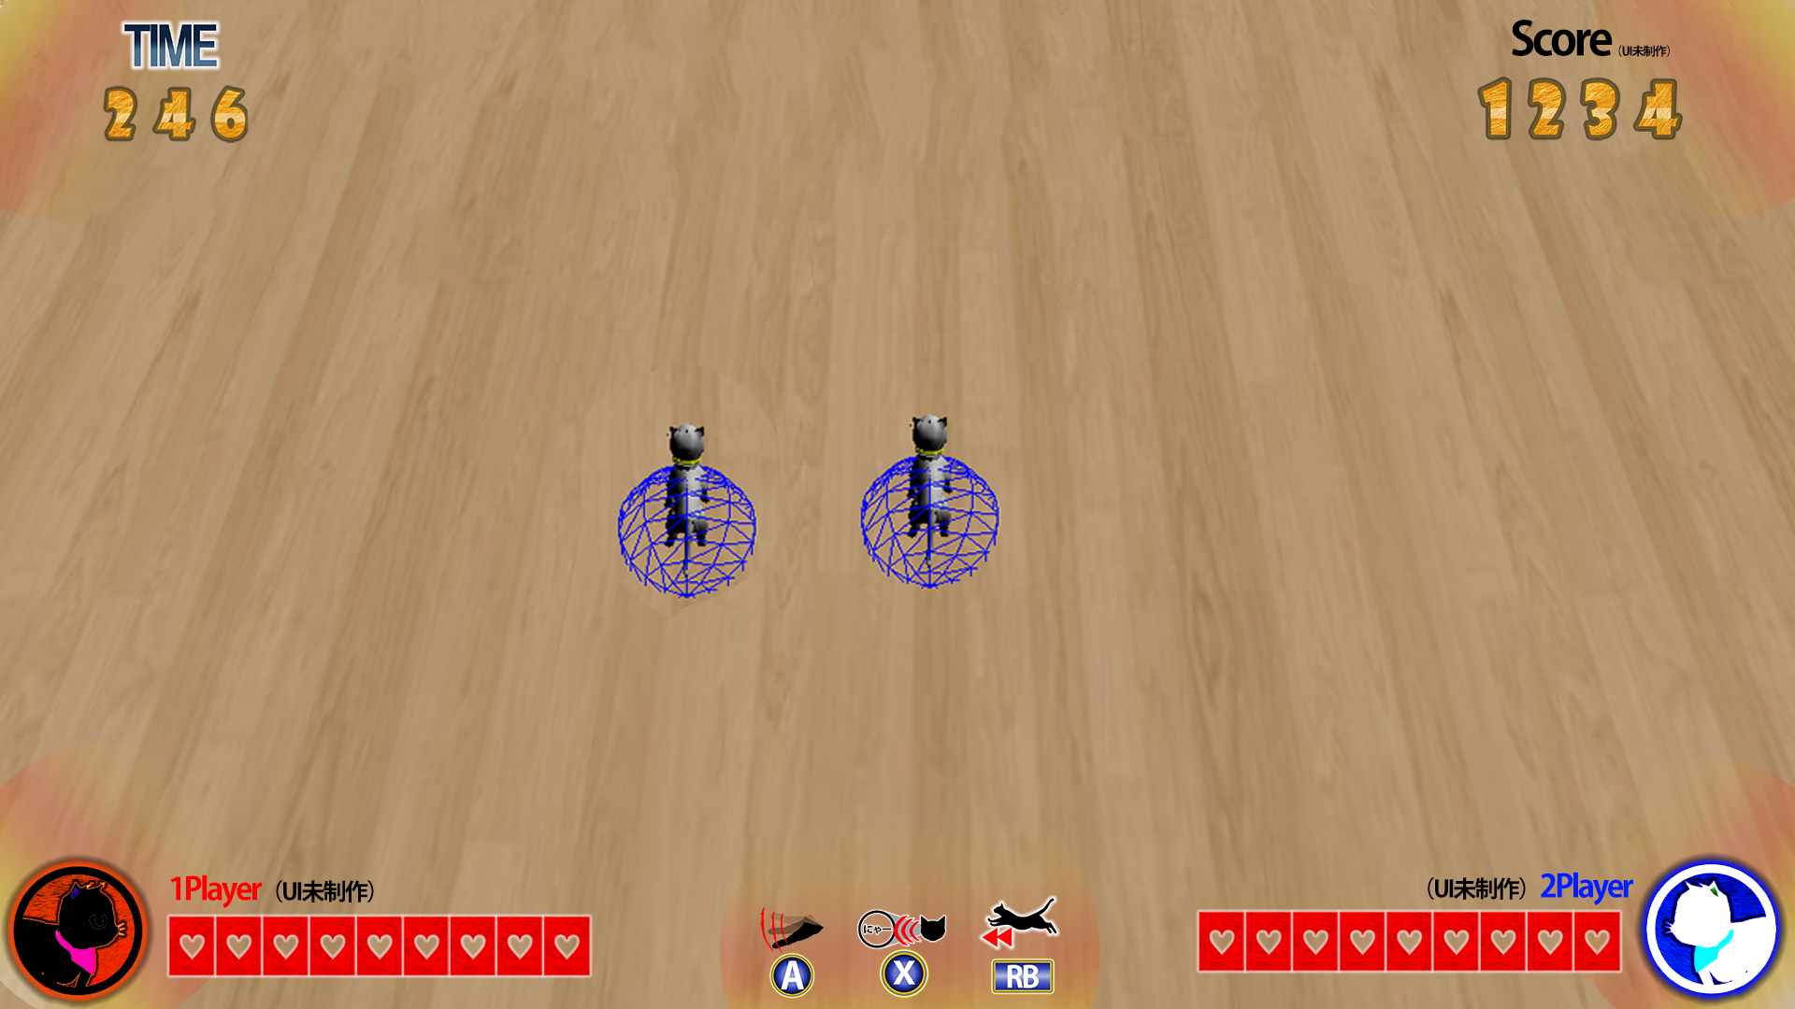
ゲーム画面イメージ
ゲーム画面は画面全体見やすく初心者でもわかりやすいようにシンプルに！
スコア
現在のスコア表示
最後にランキングに更新
体力ゲージ
プレイヤーの体力を表示しますゲージが無くなるとゲームオーバー
タイム
残り時間の表示。
操作ガイド
なんのボタンを押したらなにが使えるか

Slide 5
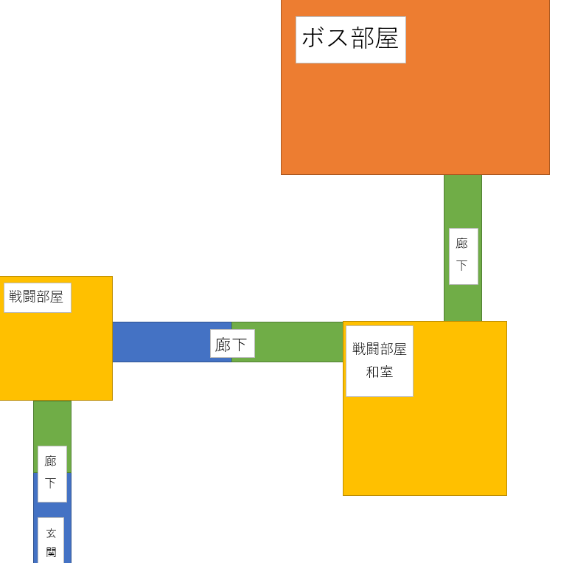


マップ詳細
簡単なルートでみんなに遊んでもらえるよう設計
ほぼ一直線で、所々戦闘イベントが発生する！
敵はすでにステージに待ち伏せ
青ネズミ
逃げ始めたら、床と壁の隙間に逃げようとする
赤ネズミ
←ここからスタート
ネコの所に攻撃を仕掛けてくる青ネズミをカバーしてくる！！
予想プレイ時間は４分

Slide 6
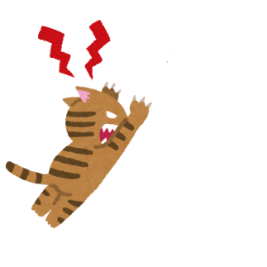

ゲームシステム１
・戦い方
ひっかく
鳴き声
ダッシュ
範囲攻撃で敵の数が多い時に使うと良い
遠くまで攻撃が届き離れてる敵には有効
ダメージが入る前に回避を使え、逃げてるネズミを追いかけろ！
にゃー
乱用して使えない
臨機応変に使っていけ！

Slide 7


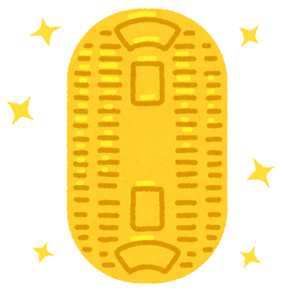
ゲームシステム２
・アイテム詳細
ネズミを倒すと各アイテム確率でドロップ
キャンディ
ネズミを倒すとキャンディが出てくる、取ると回収率に繋がる
HP回復
ネズミを倒すと回復アイテムが出てくる、取るとネコのHPが回復する
コバン
ネズミを倒すとコバンが出てくる、取るとスコアが上がる

Slide 8
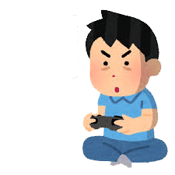
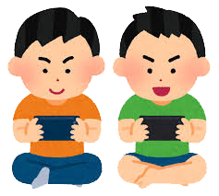
ゲームシステム３
長く遊んでもらえるよう工夫
・おかし回収
ドロップしたお菓子を回収して回収率を１００％にしよう！
「もっかい！」
回収率は…？
そのためには…
７８％
うまく立ち回って全部のお菓子を回収しよう

Slide 9
セールスポイント
・ファンタジーな世界で激しくバトル！
・簡単操作で二人協力プレイ！
・ネズミとの攻防、一瞬の判断が結果を
左右する！

Slide 10
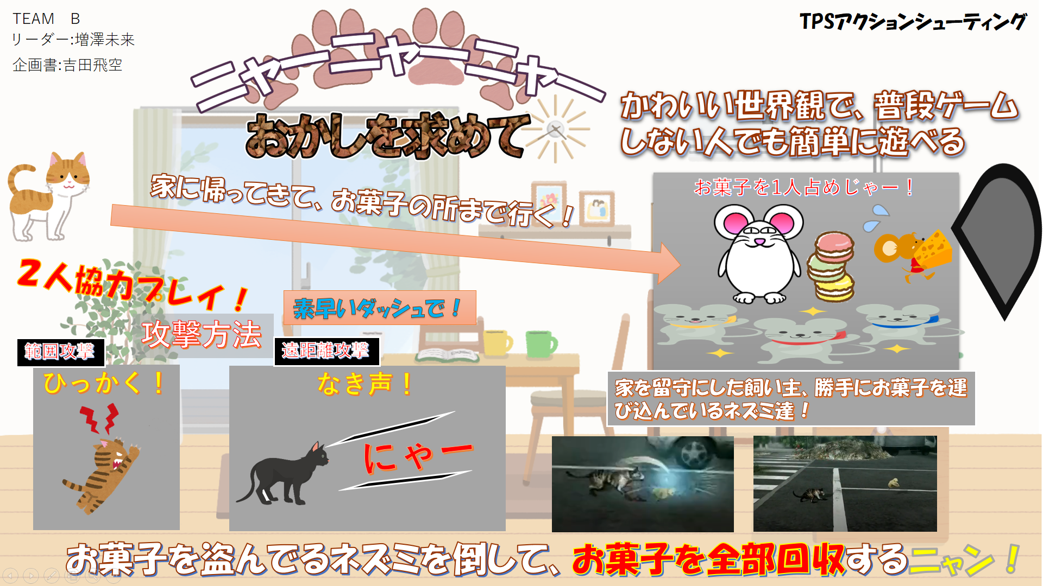

Slide 11
仕様書へ

